Slide 1

2020-01-13
Hochschule Pforzheim Fakultät der Technik
Entwicklung eines Tutorials für die Versionsverwaltung mit
Lennart Kaussen
Marc Retzlaff

Slide 2

Software Entwicklung im Team
Wachsende Anforderungen
von Kunden an Software
von Entwicklern an verwendete Werkzeuge
Wichtigkeit von effizienter Versionskontrolle wächst

Slide 3
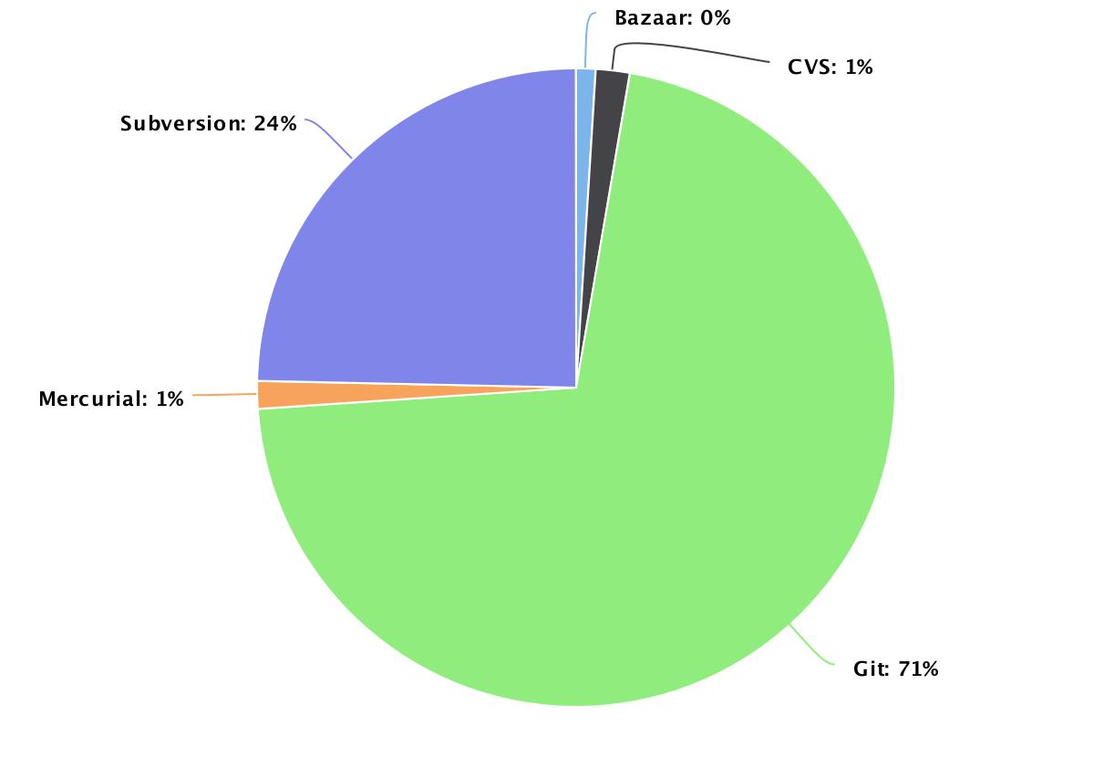
Wieso ?
Open Hub: Verteilung der Versionskontrollen
Stand: 2019-12
Fehlende ausführliche Behandlung im Laufe des Studiums
Erweiterung des persönlichen Portfolios

Slide 4


Ziel der Projektarbeit
Verständliche Aufarbeitung von git zur Erstellung von:
Visuelles Material zur Erklärung von git
Dokumentation eines Tutorials mit Fokus auf die Kommandozeile

Slide 5


Reizüberflutung
Zahlreiche Hosting Services
Unzählige grafische Oberflächen
Ziele der Dokumentation:
Grundlegend
Langfristig
Einheitlich
Vermittlung von Basiswissen
Schlussfolgerung: Ausarbeitung anhand der Kommandozeile
Problem: mehr als 140 Kommandos!

Slide 6
Eingrenzung des Umfangs
Festlegung der Schwerpunkte der Ausarbeitung
Schwerpunkte der Versionskontrolle:
Strukturierung - übersichtliche Abgrenzung einzelner Stände
Parallelität - nicht lineare Entwicklung im Team
Nachweisbarkeit - detaillierte Nachverfolgung von Änderungen
Wartbarkeit - Kennzeichnung und Sprung zu alten Ständen

Slide 7

Strukturierung in ? Projektarchiv!
Speicherort für alles Ordnerstruktur ist die Projektstruktur
Aneinanderreihen von Änderungen
Jeder Punkt entspricht einem Schnappschuss des gesamten Projekts (Commit)
Jeder Commit ist eine Baseline
Visuelle Darstellung eines Projektarchivs im zeitlichen Verlauf

Slide 8

Parallelität in ? Zweige (Branches)!
Unterteilung von Kunden / Teams / Themen / Ansätzen
Spielwiese für neue Ideen
Zeitreisen leicht gemacht
Weiterentwicklung an jedem Stand schnell und isoliert möglich
Änderungszweig
Hauptzweig
Entwicklungszweig
Themenzweig

Slide 9

Änderungen Zusammenführen! Wie?
Vorfahre
Zeitlicher Verlauf
Drei-Wege-Merge
Führt zwei Zweige (automatisch) zusammen
Konflikte benötigen manuelle Korrektur
Datei – Zweig A
30 | Print("bye");
51 | for i = 1 to 20
70 | Print(result);
Vorfahre
30 | Print("bye");
51 | for i = 1 to 5
70
Datei – Zweig B
30 | Print("hello");
51 | for i = 1 to 10
70
Konflikt
Zweig B
Merge-Ergebnis
30 | Print("hello");
51 | for i = 1 to 20
70 | Print(result);
Zweig A
Manuell ausgewählt
Ergebnis

Slide 10

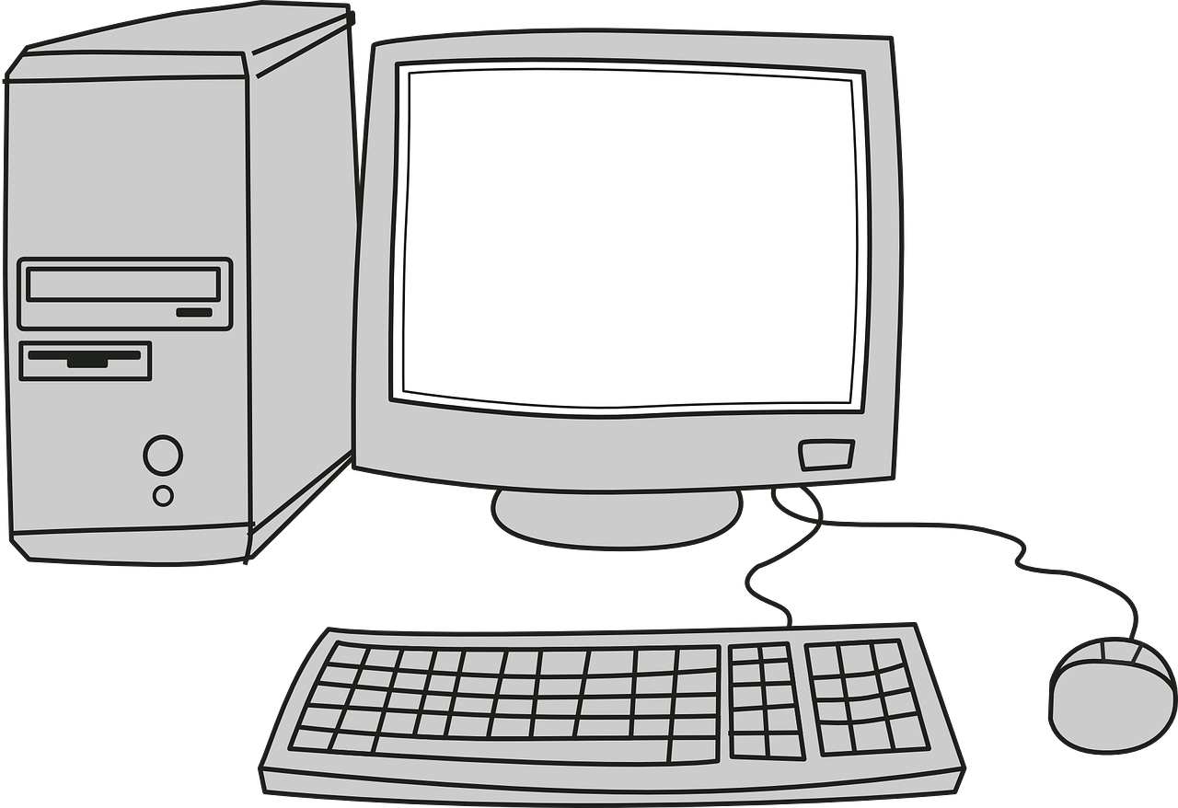
„Ich hab das schon behoben?!“ – Parallelität in
Referenzarchiv welches allgemeinen Stand wiederspiegelt
Abgleich der Projektarchive untereinander
Änderungen werden der Referenz hinzugefügt (Push)
Neues wird der Referenz entnommen (Pull)
Push
Push
Pull
Pull
Referenz
Repository

Slide 11



„Seit wann gibt es diese Funktion?“ – Nachweisbarkeit in
Zeilenweise Änderungsübersicht
Schnelle Suche von Änderungen
4f3c Fixed Issue #3 - Max
main.cpp 20: // Umrechnungsfaktor ist 100 (Issue #3)
main.cpp 21: b = a / 100;
main.cpp 20: b = a / 10;

Slide 12
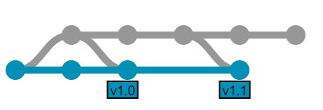
Wartbarkeit in ?
Kennzeichnung von Version mit Etiketten
Sprung zu Ständen in Sekundenschnelle
Isolierte Weiterentwicklung durch Zweige

Slide 13



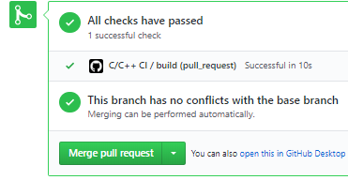
Aushängeschild Pull Requests
Spezielle Funktion über Hosting Anbieter
Vorschlag einer Änderung
Automatischer Workflow
Anwendung: Code Review, Open Source, Abstraktion
Eigenes Archiv
Referenz Archiv

Slide 14
Inhalt der Ausarbeitung
Erklärung wichtiger Kommandos (~30) im Verlauf eines Beispiels
Kurzbeschreibung zu wichtigen Use-Cases (cheat sheet)
Ausführliche Erläuterung und Abwägung gängiger Workflows
Aufschlüsselung der Vor- und Nachteile von git
Erweiterungen von git durch externe Software

Slide 15
Bilderquellen
[1] https://de.wikipedia.org/wiki/Datei:Git-logo.svg
[2] https://mccoyderek.files.wordpress.com/2016/07/team.jpg
[3] https://codesandbox.io/s/5243r3n82l?from-embed
[4] https://www.openhub.net/repositories/compare
[5] https://static2.sharepointonline.com/files/fabric/assets/brand-icons/product-fluent/svg/powerpoint_48x1.svg
[6] https://static2.sharepointonline.com/files/fabric/assets/brand-icons/product-fluent/svg/word_48x1.svg
[7] https://www.pngfly.com/png-87gk6i/
[8] https://pixabay.com/de/vectors/computer-bildschirm-schreibtisch-pc-303130/

